Slide 1




TRƯỜNG ĐẠI HỌC SƯ PHẠM HÀ NỘI
KHOA SINH HỌC
BÁO CÁO
KHÓA LUẬN TỐT NGHIỆP
Sinh viên thực hiện: Nguyễn Thị Tú Anh
Người hướng dẫn khoa học: PGS. TS. Nguyễn Văn Hiền

Slide 2
TRƯỜNG ĐẠI HỌC SƯ PHẠM HÀ NỘI
KHOA SINH HỌC
ĐỀ TÀI
XÂY DỰNG VÀ SỬ DỤNG VIDEO DẠY HỌC CÁC BÀI THỰC HÀNH
CHỦ ĐỀ CẢM ỨNG, SINH TRƯỞNG VÀ PHÁT TRIỂN,
SINH SẢN Ở SINH VẬT SINH HỌC 11 THPT

Slide 3

PHẦN I
MỞ ĐẦU
PHẦN II
NỘI DUNG NGHIÊN CỨU
NỘI DUNG
PHẦN III
KẾT LUẬN VÀ KIẾN NGHỊ
TÀI LIỆU THAM KHẢO

Slide 4


PHẦN I. MỞ ĐẦU

Slide 5

PHẦN I: MỞ ĐẦU
1
Lý do chọn đề tài
Mục đích nghiên cứu
2
Nhiệm vụ nghiên cứu
3
Phạm vi nghiên cứu
4
5
Đối tượng và khách thể nghiên cứu
Phương pháp nghiên cứu
6
7
Giả thuyết khoa học
Những đóng góp mới của đề tài
8

Slide 6

PHẦN I: MỞ ĐẦU
Lý do chọn đề tài
1
2
Mục đích nghiên cứu
Nhiệm vụ nghiên cứu
3
Phạm vi nghiên cứu
Đáp ứng mục tiêu Chương trình GDPT 2018
4
5
Đối tượng và khách thể nghiên cứu
Vai trò của phương tiện dạy học
Phương pháp nghiên cứu
6
Số lượng và chất lượng video hạn chế
7
Giả thuyết khoa học
Điều kiện dạy học TH ở THPT còn khó khăn
Những đóng góp mới của đề tài
8

Slide 7
PHẦN I: MỞ ĐẦU
1
Lý do chọn đề tài
2
Mục đích nghiên cứu
Nghiên cứu xây dựng và sử dụng video dạy học thực hành các chủ đề
“Cảm ứng, sinh trưởng và phát triển, Sinh sản ở sinh vật - Sinh học 11” nhằm:
Chương trình GDPT 2018
Nhiệm vụ nghiên cứu
3
Phạm vi nghiên cứu
4
Nâng cao hiệu qủa dạy học thực hành Sinh học ở trường phổ thông
5
Đối tượng và khách thể nghiên cứu
Phương pháp nghiên cứu
6
Phát triển NL thực nghiệm cho học sinh
7
Giả thuyết khoa học
Điều kiện dạy học TH ở THPT còn khó khăn
Những đóng góp mới của đề tài
8

Slide 8
PHẦN I: MỞ ĐẦU
1
Lý do chọn đề tài
Nhiệm vụ nghiên cứu
3
2
Mục đích nghiên cứu
Nghiên cứu cơ sở lý luận về thực hành, video dạy học, dạy học TH Sinh học, NL thực nghiệm
Điều tra thực trạng về dạy học TH Sinh học, sử dụng video trong dạy học ở THPT
Phạm vi nghiên cứu
4
5
Đối tượng và khách thể nghiên cứu
Xác định quy trình xây dựng video, vận dụng quy trình để xây dựng video dạy học TH
Phương pháp nghiên cứu
6
Xác định quy trình sử dụng video dạy học TH nhằm nâng cao hiệu quả dạy học TH Sinh học
7
Giả thuyết khoa học
Những đóng góp mới của đề tài
Đề xuất quy trình sử dụng video nhằm phát triển NLTN cho HS trong dạy học Sinh học
8

Slide 9
PHẦN I: MỞ ĐẦU
Lý do chọn đề tài
Phạm vi nghiên cứu
1
4
2
Mục đích nghiên cứu
Nhiệm vụ nghiên cứu
3
Các bài thực hành thuộc chủ đề “Cảm ứng, Sinh trưởng và phát triển, Sinh sản ở sinh vật - Sinh học 11”
Khảo nghiệm quy trình xây dựng, sử dụng và chất lượng video dạy học TH
Quy trình xây dựng và sử dụng video các bài thực hành Sinh học
5
Đối tượng và khách thể nghiên cứu
Phương pháp nghiên cứu
6
7
Giả thuyết khoa học
Những đóng góp mới của đề tài
8

Slide 10
PHẦN I: MỞ ĐẦU
1
Lý do chọn đề tài
5
Đối tượng và khách thể nghiên cứu
2
Mục đích nghiên cứu
Nhiệm vụ nghiên cứu
Đối tượng nghiên cứu
3
Phạm vi nghiên cứu
4
Quy trình xây dựng và sử dụng video dạy học thực hành môn Sinh học
NL thực nghiệm
Khách thể nghiên cứu
Phương pháp nghiên cứu
6
7
Giả thuyết khoa học
Quá trình dạy học thực hành chủ đề “Cảm ứng, Sinh trưởng và phát triển, Sinh sản ở sinh vật – Sinh học 11
Những đóng góp mới của đề tài
8

Slide 11
PHẦN I: MỞ ĐẦU
1
Lý do chọn đề tài
Phương pháp nghiên cứu
Nghiên cứu cơ sở lí luận
Nghiên cứu về NL thực ghiệm
Nghiên cứu cấu trúc nội dung chủ đề
6
2
Mục đích nghiên cứu
PPNC
lý thuyết
Phiếu hỏi đánh giá/đóng góp quy trình xây dựng, sử dụng và chất lượng video TH
Nhiệm vụ nghiên cứu
3
Phạm vi nghiên cứu
4
Đối tượng và khách thể nghiên cứu
PPNC
5
PPNC tham vấn chuyên gia
PPNC thực tiễn
Giả thuyết khoa học
Phiếu khảo sát GV THPT
Phiếu khảo sát HS THPT
7
Những đóng góp mới của đề tài
PPNC
xử lý
số liệu
8
Thu thập số liệu khảo sát thống kê thành biểu đồ, bảng minh họa

Slide 12
PHẦN I: MỞ ĐẦU
Lý do chọn đề tài
7
Giả thuyết khoa học
1
2
Mục đích nghiên cứu
Nhiệm vụ nghiên cứu
3
Nâng cao hiệu quả dạy học TH Sinh học ở THPT
Nếu xây dựng và sử dụng được các video dạy học thực hành chủ đề “Cảm ứng, Sinh trưởng và phát triển, Sinh sản ở sinh vật – Sinh học 11”
Phát triển NL thực nghiệm cho học sinh.
Phạm vi nghiên cứu
4
5
Đối tượng và khách thể nghiên cứu
Phương pháp nghiên cứu
6
Những đóng góp mới của đề tài
8

Slide 13



PHẦN I: MỞ ĐẦU
Lý do chọn đề tài
Những đóng góp mới của đề tài
1
8
2
Mục đích nghiên cứu
Nhiệm vụ nghiên cứu
3
Góp phấn hệ thống hóa, làm sáng tỏ cơ sở lý luận xây dựng và sử dụng video dạy học TH
Xác định quy trình xây dựng video và vận dụng quy trình vào các bài TH chủ đề
Đề xuất quy trình sử dụng video TH nhằm nâng cao hiệu quả dạy học TH và phát triển NLTM
Phạm vi nghiên cứu
4
5
Đối tượng và khách thể nghiên cứu
Phương pháp nghiên cứu
6
7
Giả thuyết khoa học

Slide 14

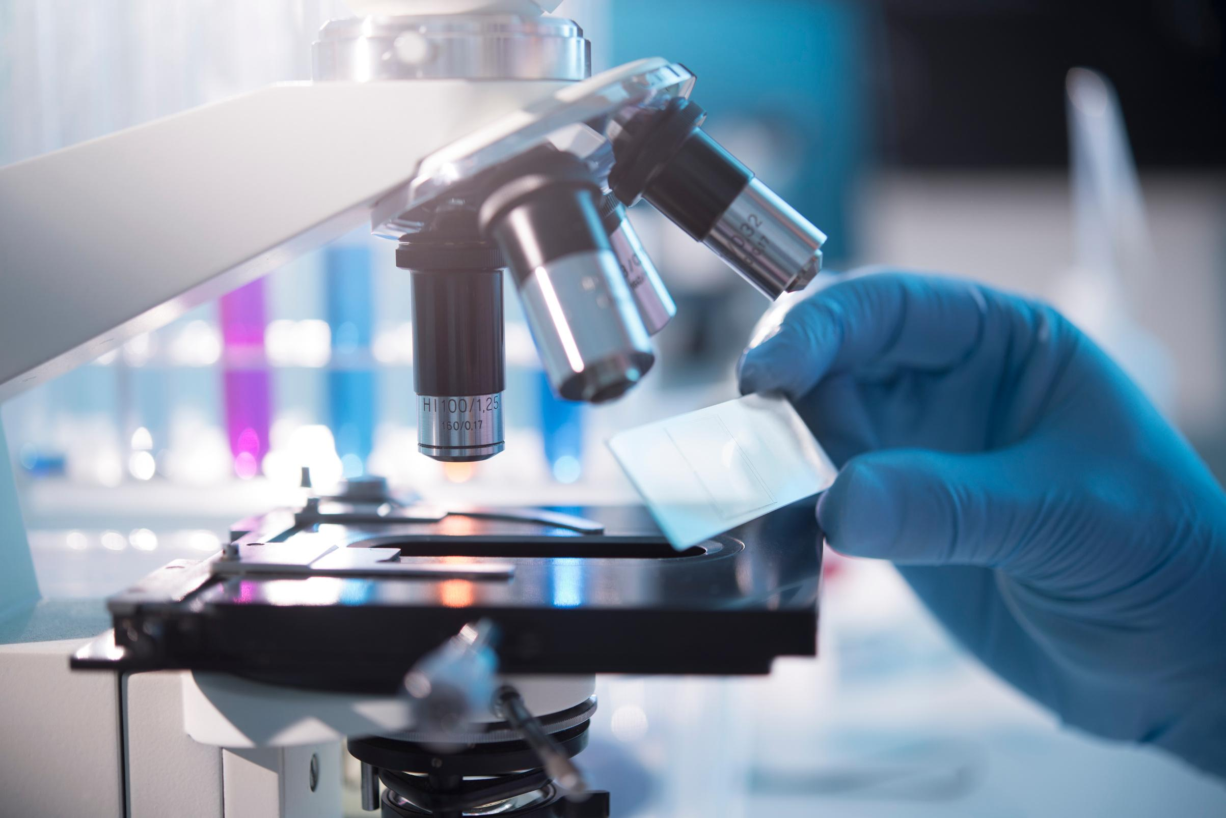
PHẦN II
NỘI DUNG NGHIÊN CỨU

Slide 15
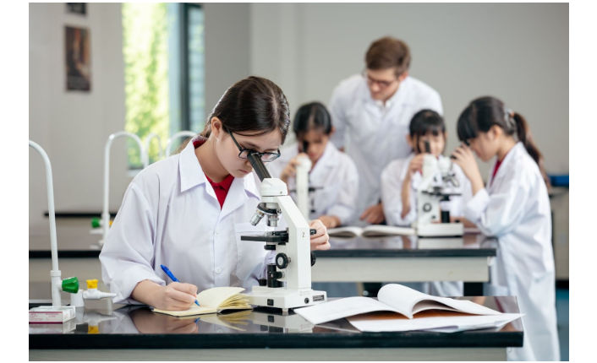
CHƯƠNG 1. CƠ SỞ LÝ LUẬN VÀ CƠ SỞ THỰC TIỄN CỦA ĐỀ TÀI

Slide 16
CHƯƠNG I
1.1. Tổng quan nghiên cứu về xây dựng và sử dụng video trong dạy học TH
1.1.1. Trên thế giới
1.1.2. Ở Việt Nam
1.2. Cơ sở lý luận
1.2.1. Thực hành và thực hành Sinh học
1.2.2. Dạy học thực hành
1.2.3. Video dạy học thực hành
1.2.4. Sử dụng video dạy học thực hành Sinh học
1.2.5. NL thực nghiệm
1.3. Cơ sở thực tiễn
Khảo sát GV
Khảo sát HS

Slide 17
1.2. Cơ sở lí luận
1.2.1.
Thực hành và thực hành Sinh học
1.2.2.
Dạy học thực hành
1.2.3.
Video dạy học thực hành
Sử dụng video dạy học thực hành Sinh học
1.2.4.
Năng lực thực nghiệm
1.2.5.

Slide 18


1.2. Cơ sở lí luận
Thực hành và thực hành Sinh học
1.2.1.
Thực hành
Thực hành là một hoạt động mang tính trải nghiệm, qua đó hình thành các kỹ năng khám phá đối tượng bằng cách quan sát, phân tích, xác định phương pháp, xây dựng quy trình, tìm cách biện giải để xác định bản chất khách quan đối tượng.
1.2.2.
Dạy học thực hành
1.2.3.
Video dạy học thực hành
Thực hành là vận dụng lý thuyết vào thực tiễn thí nghiệm trực tiếp quan sát, tiến hành thí nghiệm để xác định được bản chất, kiểm tra những đặc tính, tính chất của sự vật, hiện tượng.
Sử dụng video dạy học thực hành Sinh học
1.2.4.
Năng lực thực nghiệm
1.2.5.

Slide 19
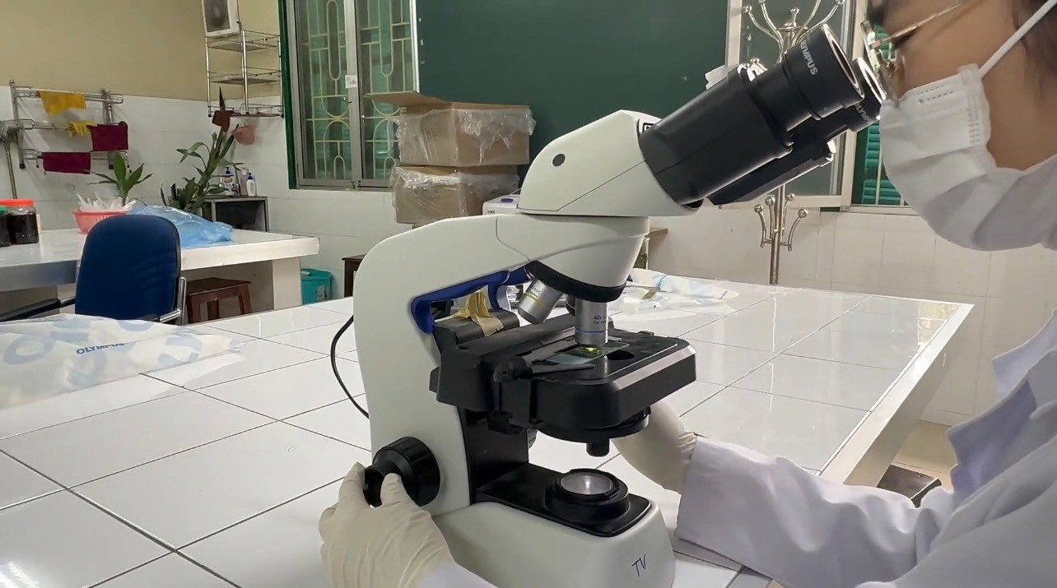
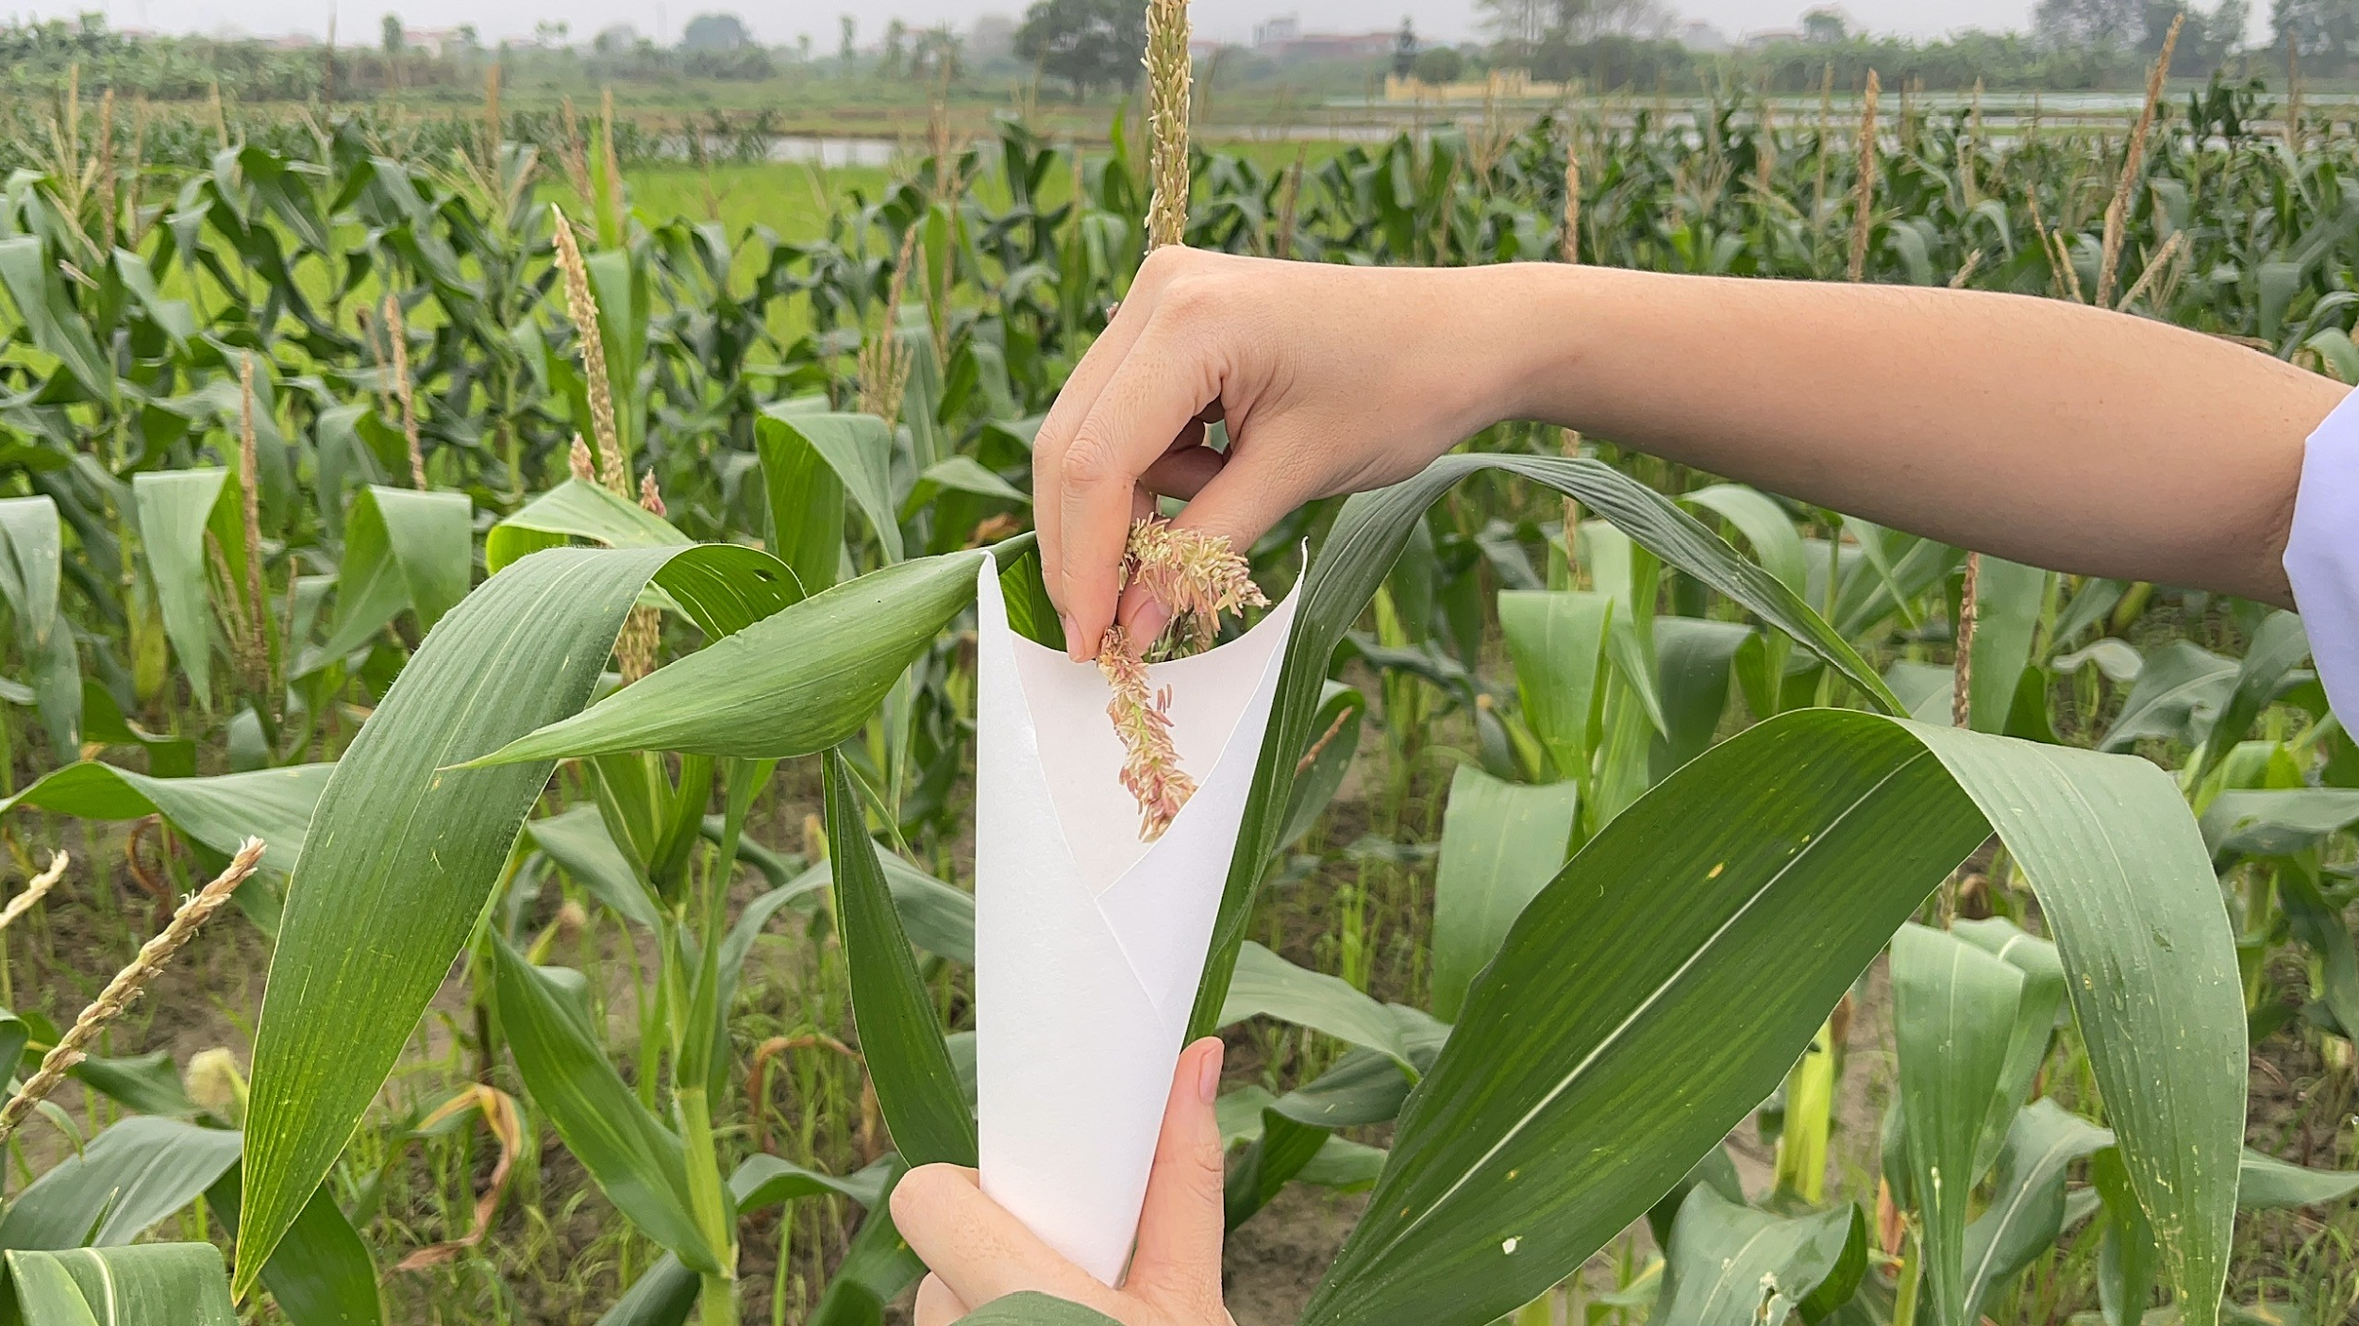
1.2. Cơ sở lí luận
Thực hành và thực hành Sinh học
1.2.1.
Thực hành Sinh học
Dạy học thực hành
Thực hành Sinh học là vận dụng những kiến thức lý thuyết của môn Sinh học để thực nghiệm kiểm chứng nội dung lý thuyết đó.
Ngoài ra, thực hành Sinh học được vận dụng để giải quyết các vấn đề học tập và trong thực tiễn.
1.2.2.
1.2.3.
Video dạy học thực hành
Sử dụng video dạy học thực hành Sinh học
1.2.4.
Năng lực thực nghiệm
1.2.5.

Slide 20
1.2. Cơ sở lí luận
1.2.2.
Dạy học thực hành
1.2.1.
Thực hành và thực hành Sinh học
Dạy học thực hành là các hoạt động hướng dẫn của GV để tổ chức cho HS thực hiện hoạt động thực hành nhằm vận dụng, củng cố kiến thức cũ hoặc hình thành kiến thức mới và rèn luyện kĩ năng của người học.
Video dạy học thực hành
Cấu trúc một bài dạy học thực hành Sinh học
1.2.3.
Sử dụng video dạy học thực hành Sinh học
1.2.4.
Mục tiêu của bài thực hành
Chuẩn bị thực hành
Tổ chức thực hiện
Thu hoạch
Tổng kết
Năng lực thực nghiệm
1.2.5.

Slide 21
1.2. CƠ SỞ LÝ LUẬN
1.2.3.
Video dạy học thực hành
1.2.1.
Thực hành và thực hành Sinh học
Video dạy học thực hành là dạng video ghi lại tiến trình thực hành thí nghiệm của GV hoặc HS. Mỗi video thực hành thể hiện rõ mục tiêu bài thực hành, những vật dụng, thiết bị cần chuẩn bị, các bước tiến hành và cuối cùng là kết quả, giải thích kết quả.
1.2.2.
Dạy học thực hành
Hình ảnh
Sử dụng video dạy học thực hành Sinh học
1.2.4.
Phân phối
Âm thanh
Thành phần chính của video
Năng lực thực nghiệm
1.2.5.
Chỉnh sửa
Kịch bản

Slide 22





1.2. CƠ SỞ LÝ LUẬN
Vai trò của video trong dạy học
Product 1
Chứa đựng tri thức khoa học, là nguồn cung cấp kiến thức cho HS.
Hỗ trợ thêm thông tin đầy đủ và sâu sắc hơn về đối tượng hoặc hiện tượng nghiên cứu.
Chức năng truyền đạt tri thức như một phương tiện dạy học, tổ chức, điều khiển quá trình dạy học.
Tiết hiệm thời gian trong mỗi tiết học, nâng cao hiệu quả dạy học.

Slide 23








Thành phần của video
AVI
WMV
MOV
MKV
FLV
MP4
WebM
Đề tài lựa chọn định dạng Moving Pictures Expert Group 4 (MP4)
Ưu điểm:
Sản xuất video chất lượng cao, độ tương thích cao.
Dung lượng lưu trữ phù hợp với bộ nhớ thiết bị.
Tương thích với các loại trình và thiết bị.
Phổ biến và được sử dụng rộng rãi.

Slide 24
1.2. CƠ SỞ LÝ LUẬN
Sử dụng video dạy học thực hành Sinh học
1.2.4.
1.2.1.
Thực hành và thực hành Sinh học
Sử dụng video dạy học TH Sinh học là sử dụng video đã xây dựng để thiết kế tiết học thực hành thông qua video.
1.2.2.
Dạy học thực hành
Năng lực hợp tác
1.2.3.
Video dạy học thực hành
Năng lực tự học
Phát triển các NL
Năng lực giải quyết vấn đề và sáng tạo
Năng lực thực nghiệm
1.2.5.
Năng lực thực nghiệm

Slide 25


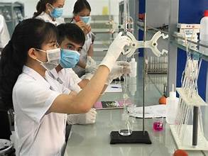
1.2. CƠ SỞ LÝ LUẬN
Sử dụng video dạy học thực hành Sinh học
1.2.4.
1.2.1.
Thực hành và thực hành Sinh học
Vai trò của video trong dạy học thực hành Sinh học
1.2.2.
Dạy học thực hành
Nguồn cung cấp kiến thức cho HS
1.2.3.
Video dạy học thực hành
Vai trò
Phương tiện tổ chức các hoạt động tích cực cho HS
Năng lực thực nghiệm
Cầu nối giữa lí thuyết và thực tiễn
1.2.5.
Notes:
- Nguồn cung cấp kiến thức cho HS: Tiến hành thí nghiệm, HS sử dụng video làm nguồn tham khảo thực hành, quan sát từ khâu chuẩn bị đến cách thức tiến hành và giải thích kết quả.
- Phương tiện tổ chức các hoạt động tích cực cho HS: Việc sử dụng video trong dạy học thực hành là phương pháp trực quan cho phép HS quan sát quá trình thí nghiệm. Bên cạnh đó, video thực hành có tính lí thuyết cao hơn so với các phương pháp thuyết trình, diễn giảng.
- Cầu nối giữa lí thuyết và thực tiễn: Sử dụng video thực hành GV có thể lồng ghép vào nội dung kiến thức lí thuyết để tăng hiệu quả học tập và thu hút sự chú ý của HS.

Slide 26
1.2. CƠ SỞ LÝ LUẬN
Năng lực thực nghiệm
1.2.5.
1.2.1.
Thực hành và thực hành Sinh học
Năng lực
1.2.2.
Dạy học thực hành
Năng lực thực nghiệm
khả năng của bản thân được hình thành và phát triển nhờ những nhân tố có sẵn qua quá trình rèn luyện, học tập thực hiện tốt hoạt động nhất định.
Video dạy học thực hành
là sự làm chủ những hệ thống kiến thức, kỹ năng, thái độ và vận hành chúng hợp lý để thực hiện thành công nhiệm vụ thực nghiệm trong quá trình học tập ở trường THPT.
1.2.3.
Sử dụng video dạy học thực hành Sinh học
1.2.4.

Slide 27
1.2. CƠ SỞ LÝ LUẬN
Những năng lực thành phần của năng lực thực nghiệm:
Năng lực hình thành giả thuyết thực nghiệm
Năng lực thiết kế phương án thực nghiệm
Năng lực tiến hành thí nghiệm và thu thập kết quả
Năng lực phân tích kết quả thí nghiệm và rút ra KL

Slide 28
1.2. CƠ SỞ LÝ LUẬN
NL thành phần | Biểu hiện
NL hình thành giả thuyết thí nghiệm | Đưa ra được những nhận định sơ bộ hay kết luận giả định có giá trị về bản chất sự vật.
Nl thiết kế phương án thí nghiệm | Đề xuất được các yếu tố cần thiết cho việc triển khai thực nghiệm, bố trí thực nghiệm và xác định quy trình tiến hành hành thực nghiệm để thu được kết quả mong muốn.
NL tiến hành thí nghiệm và thu kết quả | Sử dụng hợp lí, có hiệu quả các thiết bị, dụng cụ, quy trình thao tác kĩ thuật để tiến hành thực nghiệm và quan sát, ghi chép, thu thập được kết quả có giá trị trong quá trình thực nghiệm
NL phân tích kết quả thí nghiệm và rút ra KL | Xử lý dữ liệu, trình bày dữ liệu sau khi đã xử lí, phân tích mối quan hệ nhân quả để rút ra tính quy luật và đưa ra những kết luận có giá trị.

Slide 29
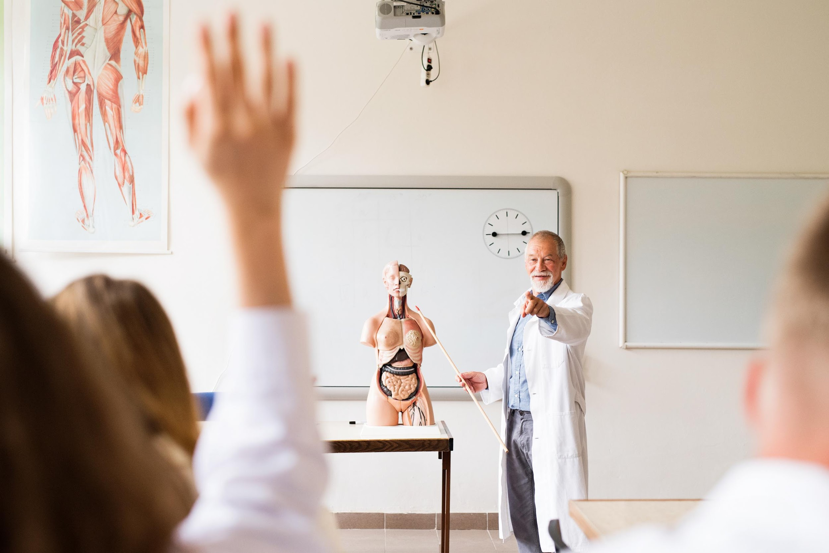
1.3. CƠ SỞ THỰC TIỄN
KHÁO SÁT THỰC TRẠNG DẠY HỌC THỰC HÀNH SINH HỌC
KHẢO SÁT HỌC SINH
KHẢO SÁT GIÁO VIÊN

Slide 30
1.3. CƠ SỞ THỰC TIỄN
KHẢO SÁT HỌC SINH
KHẢO SÁT GIÁO VIÊN
- Tình trạng thiết bị TH thí nghiệm Sinh học, thiết bị trình chiếu dạy học.
- Phương pháp GV sử dụng tổ chức dạy học TH môn Sinh học.
- Cách thức đánh giá HS TH môn Sinh học của GV.
- Đánh giá năng lực thực nghiệm của HS.
- Mức độ sử dụng video trong dạy học TH Sinh học.
- Những khó khăn xây dựng và sử dụng video trong dạy học TH môn Sinh học ở trường THPT.
- Ưu điểm khi sử dụng video dạy học TH Sinh học.
- Ý kiến/đề xuất của GV khi xây dựng và sử dụng video dạy học TH môn Sinh học.

Slide 31
1.3. CƠ SỞ THỰC TIỄN
KHẢO SÁT HỌC SINH
- Phương pháp học thực hành Sinh học tại trường THPT.
- Khảo sát HS tự đánh giá thực hành thí nghiệm phát triển năng lực.
- Những khó khăn của HS trong quá trình học thực hành gặp phải.
- Mức độ hứng thú của HS khi học thực hành kết hợp xem video TH thí nghiệm.
- HS sử dụng video trong học TH Sinh học.
- HS đề xuất ý kiến trong tiến trình thầy/cô xây dựng và sử dụng video dạy học TH môn Sinh học.

Slide 32
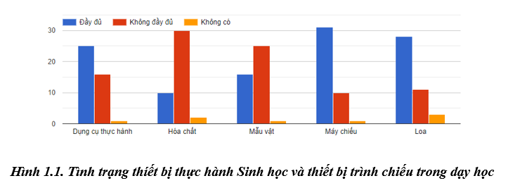
KẾT QUẢ KHẢO SÁT GV
Khảo sát tình trạng trang thiết bị thực hành thí nghiệm Sinh học và thiết bị trình chiếu trong dạy học

Slide 33
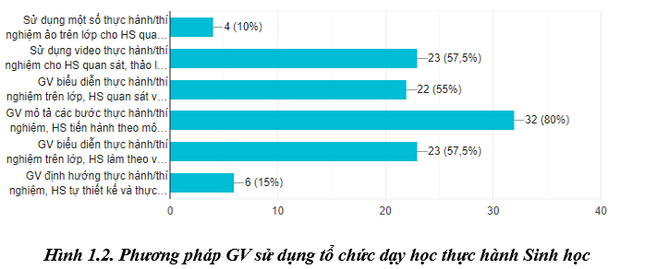
KẾT QUẢ KHẢO SÁT GV
Khảo sát phương pháp GV sử dụng tổ chức dạy học thực hành Sinh học

Slide 34
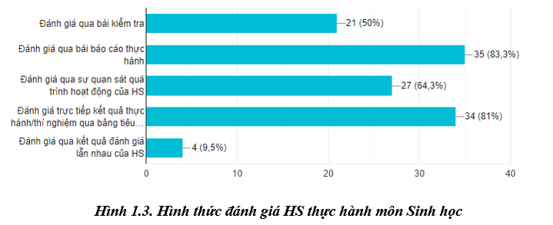
KẾT QUẢ KHẢO SÁT GV
Khảo sát về hình thức đánh giá học sinh thực hành môn Sinh học

Slide 35
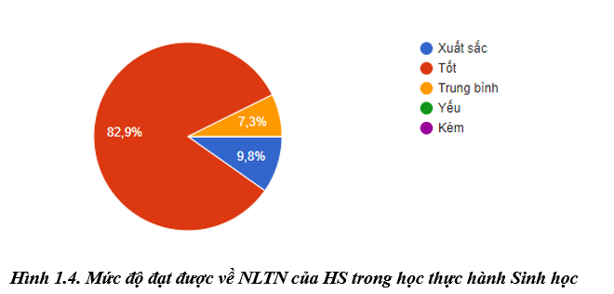
KẾT QUẢ KHẢO SÁT GV
Khảo sát GV về đánh giá năng lực thực nghiệm của HS trong quá trình học

Slide 36
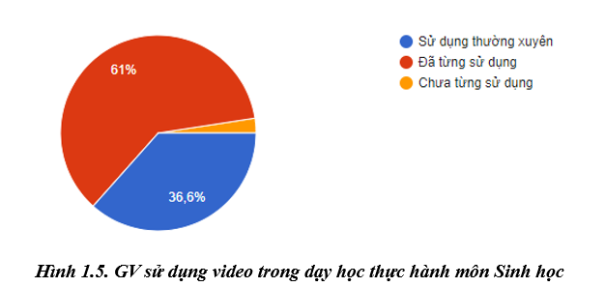
KẾT QUẢ KHẢO SÁT GV
Khảo sát GV về việc sử dụng video trong dạy học thực hành môn Sinh học

Slide 37
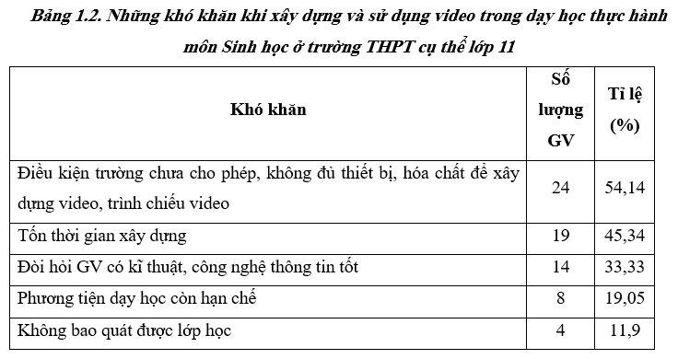
KẾT QUẢ KHẢO SÁT GV
Khảo sát những khó khăn khi xây dựng và sử dụng video trong dạy học thực hành môn Sinh học ở trường THPT

Slide 38
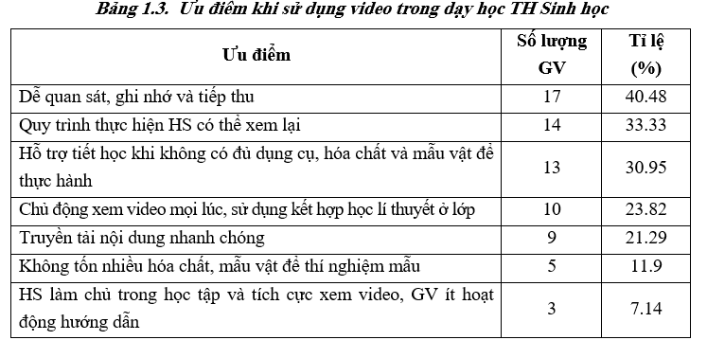
KẾT QUẢ KHẢO SÁT GV
Khảo sát của GV về những ưu điểm khi sử dụng video dạy học TH môn Sinh học

Slide 39
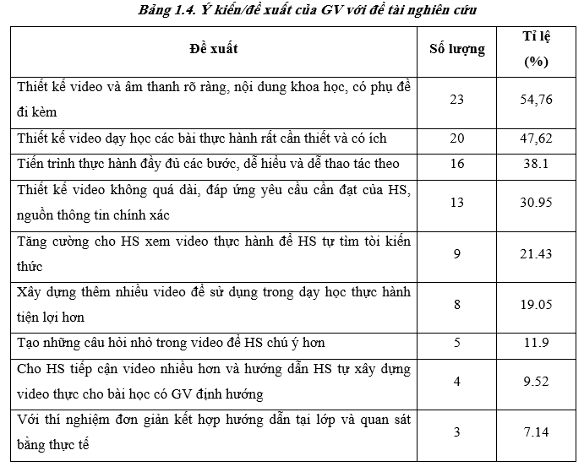
KẾT QUẢ KHẢO SÁT GV
Đề xuất của GV mong muốn về đề tài

Slide 40
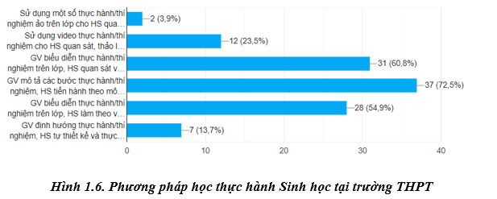
KẾT QUẢ KHẢO SÁT HS
PP dạy học mà GV sử dụng trong thực hành Sinh học tại trường THPT

Slide 41
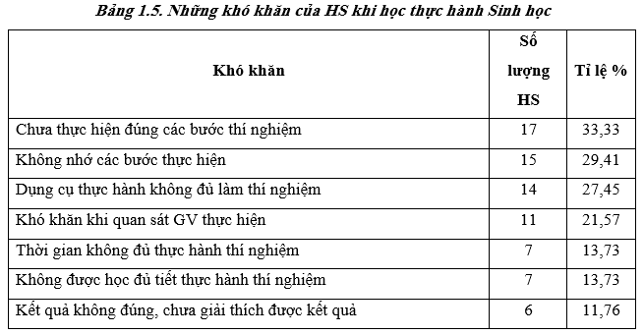
KẾT QUẢ KHẢO SÁT HS
Những khó khăn của HS khi học thực hành Sinh học

Slide 42
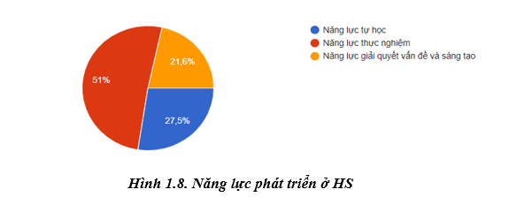
KẾT QUẢ KHẢO SÁT HS
Đánh giá của HS học thực hành thí nghiệm phát triển năng lực

Slide 43
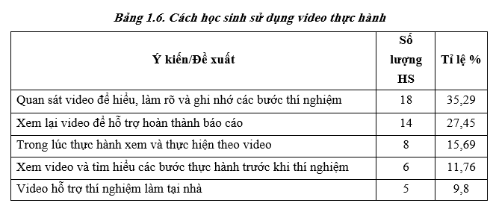
KẾT QUẢ KHẢO SÁT HS
HS sử dụng video thực hành trong quá trình học tập

Slide 44
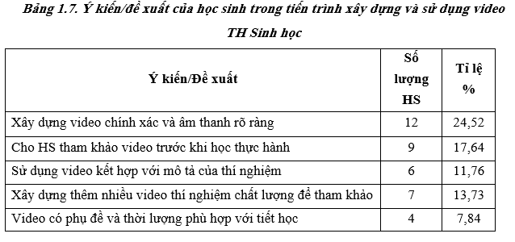
KẾT QUẢ KHẢO SÁT HS
HS đề xuất ý kiến trong tiến trình thầy/cô xây dựng và sử dụng video dạy học thực hành môn Sinh học

Slide 45


KLTN kế thừa và phát huy các vấn đề trên dựa theo hướng của đề tài.
TIỂU
KẾT
CHƯƠNG
I
Điều tra khảo sát thực trạng về dạy học thực hành Sinh học, dạy học thực hành bằng video ở trường phổ thông với số lượng 42 GV Sinh học và 51 HS THPT.
“Xây dựng và sử dụng video thực hành chủ Cảm ứng,
Sinh trưởng và phát triển, Sinh sản ở sinh vật – Sinh học 11” là cần thiết và đáp ứng nhu cầu đổi mới PPDH

Slide 46
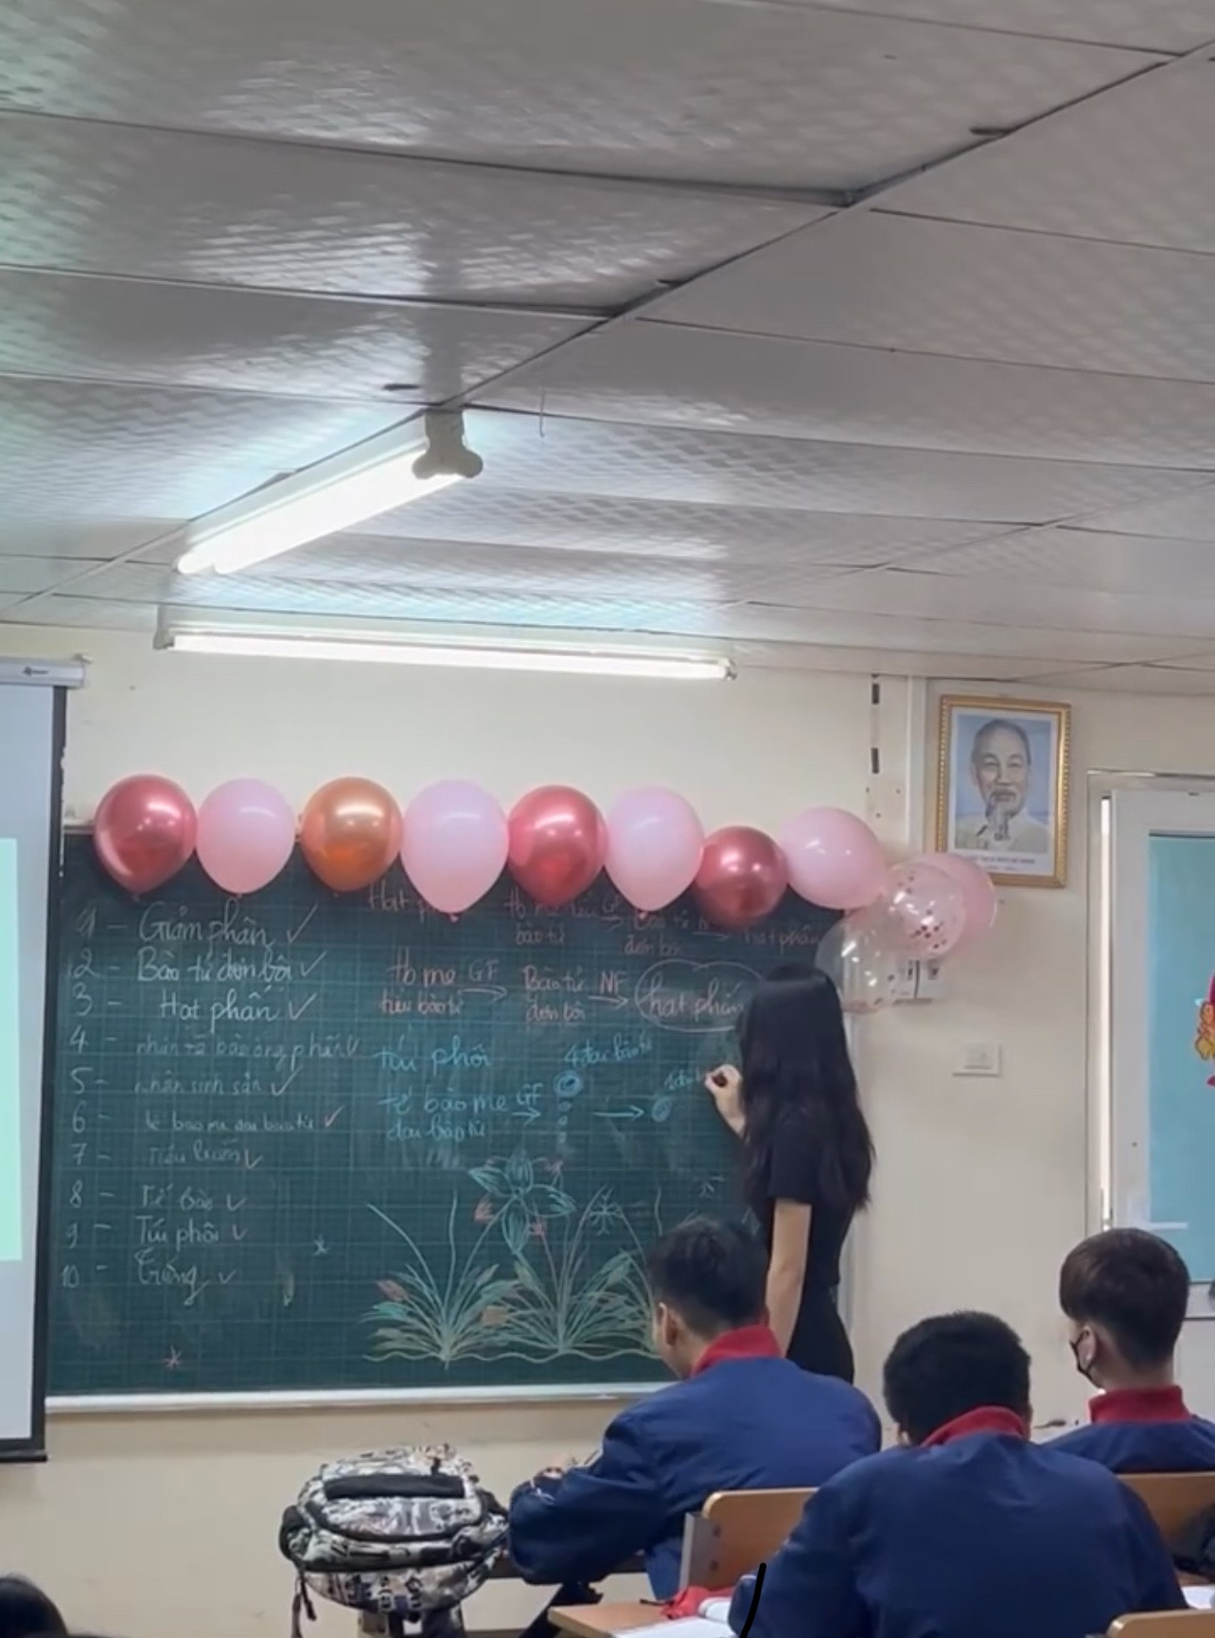
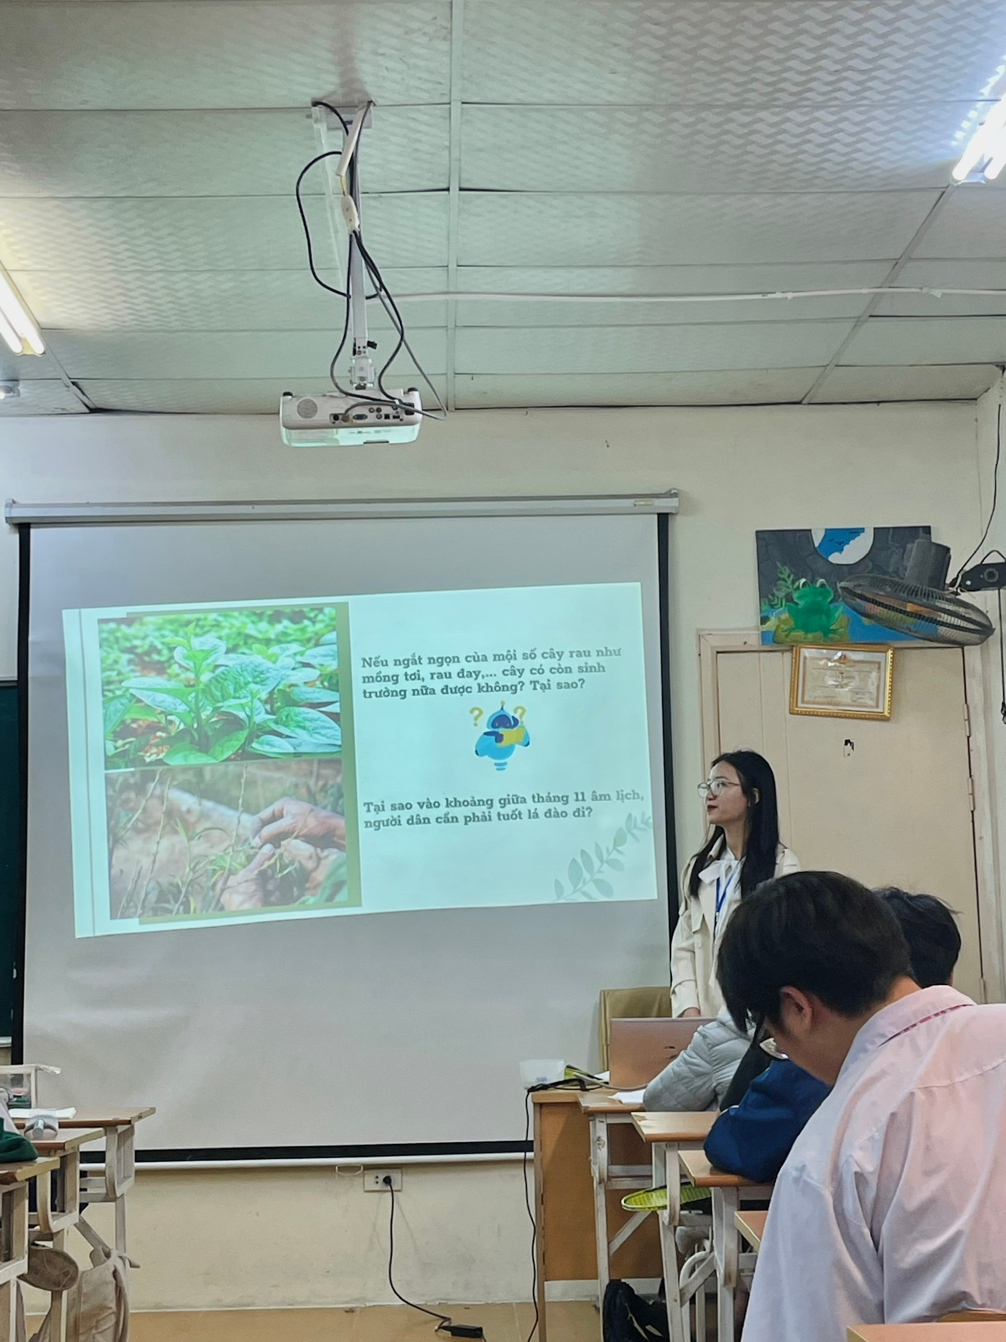

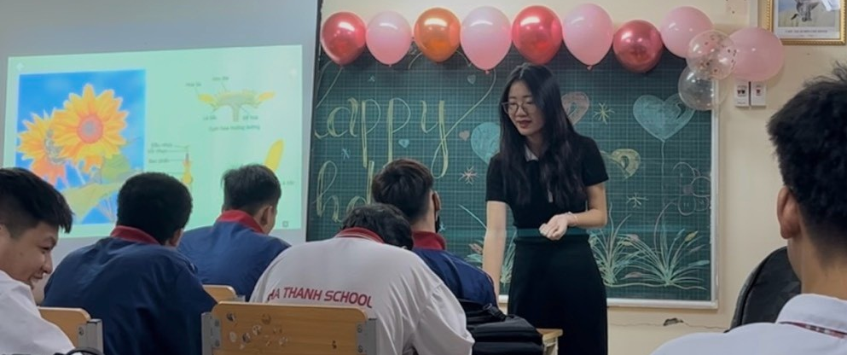
CHƯƠNG 2. XÂY DỰNG VÀ SỬ DỤNG VIDEO DẠY HỌC
THỰC HÀNH CHỦ ĐỀ CẢM ỨNG, SINH TRƯỜNG VÀ PHÁT TRIỂN, SINH SẢN Ở SINH VẬT SINH HỌC 11

Slide 47
CHƯƠNG 2
2.1. Phân tích cấu trúc nội dung các chủ đề “Cảm ứng ở sinh vật”, “Sinh trưởng và phát triển ở sinh vật” và “Sinh sản ở sinh vật” - Sinh học 11
2.2. Xác định các nội dung thực hành trong chủ đề “Cảm ứng, Sinh trưởng và
phát triển, Sinh sản ở sinh vật” – Sinh học 11
2.3.3. Ví dụ minh họa quy trình xây dựng video TH trong dạy học chủ đề “Cảm ứng, sinh trưởng và phát triển, sinh sản ở sinh vật” - Sinh học 11 theo CT GDPT 2018
2.3.4. Quy trình sử dụng bộ video TH chủ đề “Cảm ứng, sinh trưởng và phát triển, sinh sản ở sinh vật” - Sinh học 11 để phát triển năng lực thực nghiệm

Slide 48
CHƯƠNG 2
2.1. Phân tích cấu trúc nội dung các chủ đề
Cảm ứng
ở sinh vật
Khát quát về
cảm ứng ở sinh vật
Cảm ứng
ở thực vật
Cảm ứng
ở động vật
Notes:
Nội dung chủ đề được thiết kế theo con đường diễn dịch, trình bày khái quát về cảm ứng và vai trò của cảm ứng, sau đó chứng minh tính cảm ứng ở thực vật, động vật và những kiến thức lí thuyết đó được chứng minh thông qua hoạt động thực hành.Với cách thiết kế đó, phù hợp với logic nhận thức của HS, thuận lợi cho HS tìm tòi và khám phá kiến thức thông qua phương pháp trực quan kết hợp với phương pháp thực hành.

Slide 49
CHƯƠNG 2
2.1. Phân tích cấu trúc nội dung các chủ đề
Sinh trưởng và phát triển ở sinh vật
Khát quát về sinh trưởng và phát triển ở sinh vật
Sinh trưởng và
phát triển ở thực vật
Sinh trưởng và
phát triển ở động vật

Slide 50
CHƯƠNG 2
2.1. Phân tích cấu trúc nội dung các chủ đề
Sinh sản
ở sinh vật
Khát quát về sinh sản ở sinh vật
Sinh sản
ở thực vật
Sinh sản
ở động vật

Slide 51
CHƯƠNG 2
2.2. Xác định các nội dung thực hành trong chủ đề “Cảm ứng, Sinh trưởng và
phát triển, Sinh sản ở sinh vật” – Sinh học 11
Dựa vào CTGDPT 2018, xác định các yêu cầu về thực hành các chủ đề như sau:
Thực hiện được thí nghiệm về cảm ứng ở một số loài cây.
Thực hành quan sát được hiện tượng cảm ứng ở một số loài cây.
Thực hành, quan sát được tác dụng của bấm ngọn, tỉa cành, phun kích thích tố
lên cây, tính tuổi cây.
Thực hành quan sát được quá trình biến thái ở động vật (tằm, ếch nhái,…).
Thực hành được nhân giống cây bằng sinh sản sinh dưỡng; thụ phấn cho cây
(thụ phấn hoặc quan sát thụ phấn ở ngô).

Slide 52
CHƯƠNG 2
2.2. Xác định các nội dung thực hành trong chủ đề “Cảm ứng, Sinh trưởng và
phát triển, Sinh sản ở sinh vật” – Sinh học 11
Từ những YCCD trên, xác định các bài thực hành cần xây dựng video như sau:
- Thực hành: Thực hiện và quan sát các hiện tượng cảm ứng ở thực vật
- Thực hành: Bấm ngọn, tỉa cành, xử lý kích thích tố và tính tuổi cây
- Thực hành: Quan sát biến thái ở động vật
- Thực hành: Nhân giống vô tính và thụ phấn cho cây

Slide 53
CHƯƠNG 2
2.3 Xây dựng video dạy học các bài thực hành chủ đề “Cảm ứng, sinh trưởng, Phát triển và sinh sản ở sinh vật” – Sinh học 11
2.3.1. Nguyên tắc xây dựng video
Đảm bảo dung lượng và thời gian hợp lý với bài học và tổ chức dạy học
Đảm bảo âm thanh rõ ràng, khoa học, tránh tạp âm kết hợp lồng tiếng và nhạc nền
Đảm bảo hình ảnh trong video rõ nét, có tính thẩm mỹ, dễ quan sát và phù hợp
Đảm bảo nội dung có kịch bản, bố cục rõ ràng, nội dung chính xác và khoa học
Đảm bảo mục tiêu xây dựng video của CT GDPT 2018

Slide 54
2.3.1. Quy trình xây dựng video dạy học các bài thực hành
Phân tích yêu cầu cần đạt
> Xác định nội dung video thực hành
Bước 1
Xây dựng kịch bản video
Bước 2
Ghi hình
Bước 3
Xử lý kĩ thuật video bằng phần mềm tin học
Bước 4
Xuất và lưu trữ video
Bước 5

Slide 55
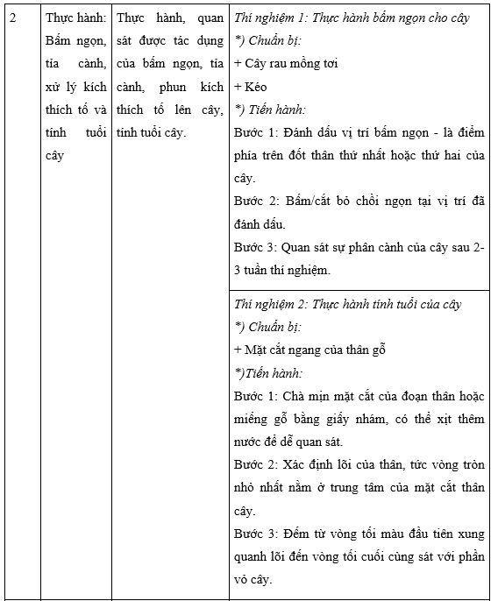
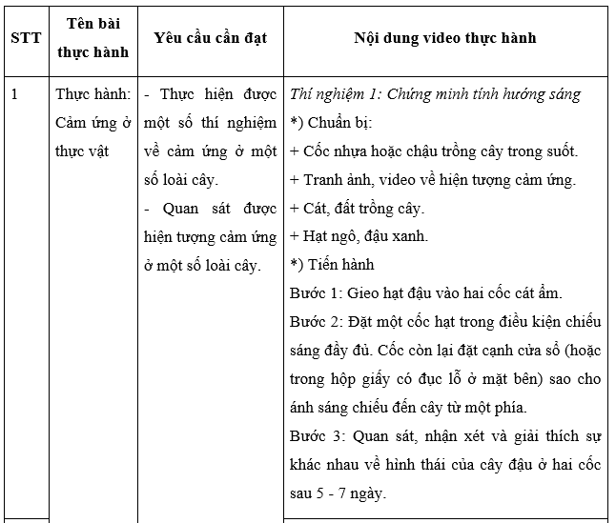
2.3.1. Quy trình xây dựng video dạy học các bài thực hành
Bước 1: Phân tích yêu cầu cần đạt -> Xác định nội dung video thực hành

Slide 56
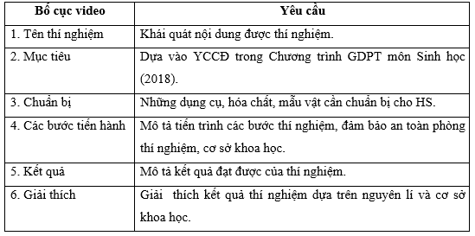
2.3.1. Quy trình xây dựng video dạy học các bài thực hành
Bước 2: Xây dựng kịch bản video
Xác định bố cục video
Video với nội dung biểu diễn thí nghiệm yêu cầu xác định nội dung chi tiết ở mỗi phần.

Slide 57
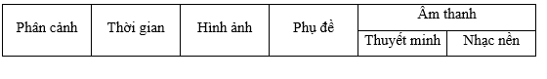
2.3.1. Quy trình xây dựng video dạy học các bài thực hành
Bước 2: Xây dựng kịch bản video
Xây dựng kịch bản
Sau khi có nội dung video, tiến hành xây dựng kịch bản.
Xác định kịch bản nhằm định hướng tiến trình quay video và biên tập video.

Slide 58
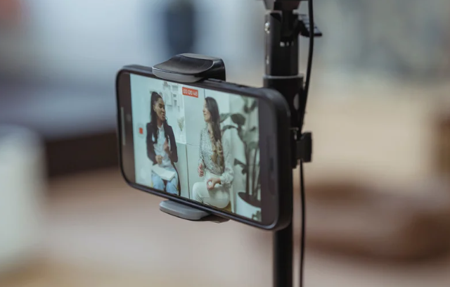

2.3.1. Quy trình xây dựng video dạy học các bài thực hành
Bước 3: Ghi hình
Xác định địa điểm ghi hình dựa theo yêu cầu, thời gian phù hợp.
Dùng thiết bị kỹ thuật như máy ảnh, máy quay, điện thoại tiến hành ghi lại các hình ảnh trong mỗi phân cảnh.
Nên sử dụng thiết bị có độ phân giải từ 720p trở lên để quay được để chất lượng video được tốt, hình ảnh sắc nét và âm thanh rõ ràng.

Slide 59




2.3.1. Quy trình xây dựng video dạy học các bài thực hành
Bước 4: Xử lý kĩ thuật video bằng phần mềm
Kiểm tra lại video kĩ về các chi tiết hình ảnh, ngôn ngữ và âm thanh phù hợp, đảm bảo các nguyên tắc khi xây dựng video và yêu cầu cần đạt của nội dung TH.
Xử lý kỹ thuật có thể sử dụng nhiều ứng dụng như Blender, Lightworks, CapCut, Shotcut,... trên điện thoại hoặt laptop.
Sử dụng trí tuệ nhân tạo hay còn gọi là AI là trí thông minh được thể hiện bằng máy móc.

Slide 60


2.3.1. Quy trình xây dựng video dạy học các bài thực hành
Bước 5: Xuất video và lưu trữ
Quá trình chỉnh sửa video hoàn thành, tiến hành xuất video thành bản hoàn thiện.
Kiểm tra lại file video đã xuất phù hợp với các tiêu chí, yêu cầu và đảm bảo nguyên tắc khi xây dựng video.
Tiến hành lưu trữ file video vào đề mục cần thiết.

Slide 61
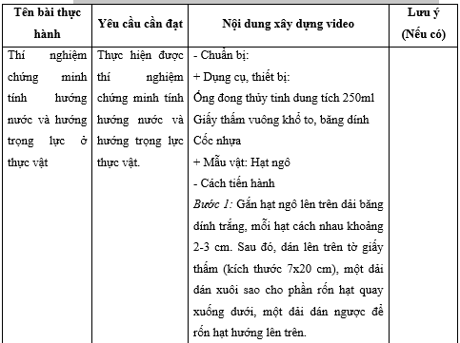
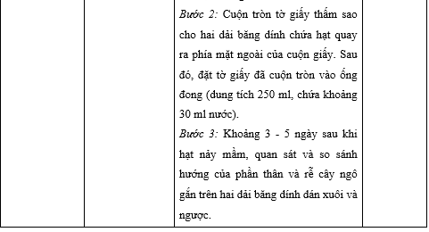
2.3.3. Ví dụ minh họa quy trình xây dựng video trong dạy học chủ đề
Bước 1: Yêu cầu cần đạt bài thực hành → xác định nội dung video thực hành

Slide 62
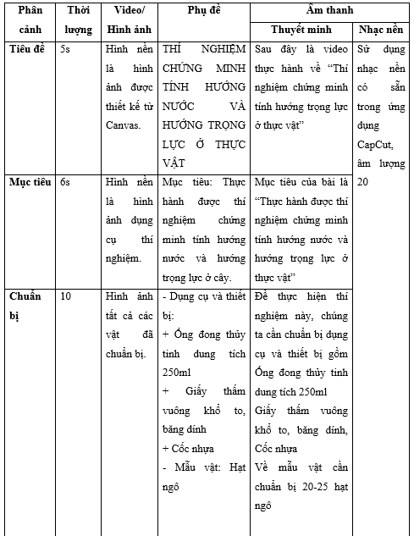
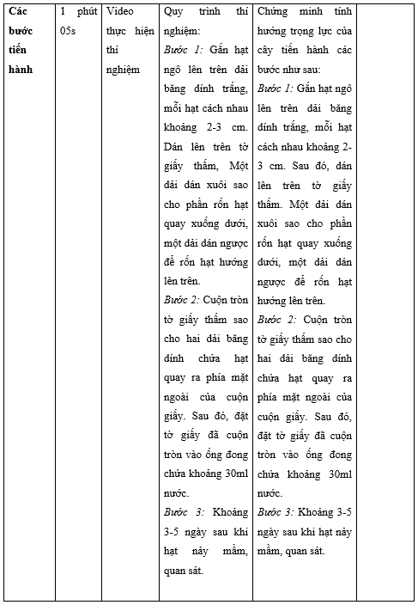
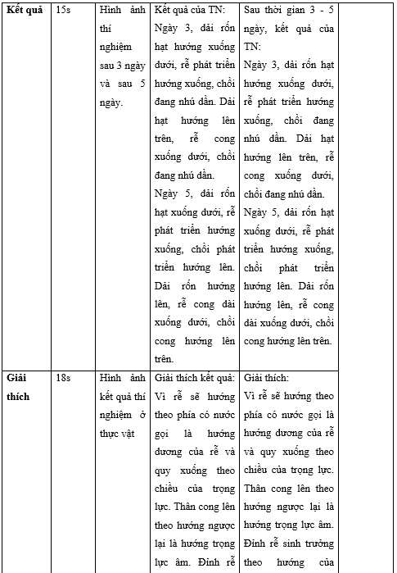
2.3.3. Ví dụ minh họa quy trình xây dựng video trong dạy học chủ đề
Bước 2: Xây dựng kịch bản video

Slide 63
2.3.3. Ví dụ minh họa quy trình xây dựng video trong dạy học chủ đề
- Đối tượng ghi hình: Tiến trình thực hiện thí nghiệm
- Địa điểm ghi hình: Các phòng thí nghiệm
- Thiết bị ghi hình: Điện thoại 12Pro max
- Tiến hành các bước thí nghiệm dựa theo kịch bản đã chuẩn bị đảm bảo các nguyên tắc quay video.
Bước 3: Ghi hình

Slide 64
2.3.3. Ví dụ minh họa quy trình xây dựng video trong dạy học chủ đề
Xuất video chất lượng HD và lưu trữ vào đề mục hoặc đăng tải lên Youtube với tiêu đề “Thực hành hành thí nghiệm chứng minh tính hướng trọng lực ở thực vật”
Kết quả xây dựng video thực hành “Thí nghiệm chứng minh tính hướng trọng lực ở thực vật”
Sử dụng ứng dụng CapCut, Viettel AI trên máy tính hoặc điện thoạt để chỉnh sửa video theo kịch bản đã chuẩn bị.
Bước 4: Xử lý kĩ thuật video bằng phần mềm tin học
Bước 5: Xuất video và lưu trữ

Slide 65
2.3.4. Quy trình sử dụng bộ video để phát triển năng lực thực nghiệm
2.3.4.1. Mục đích sử dụng video các bài thực hành trong dạy học
Sử dụng video với mục đích hình thành kiến thức mới
Sử dụng video nhằm mục đích củng cố kiến thức
Sử dụng video nhằm mục đích phát triển năng lực thực nghiệm (NLTN) hoặc đánh giá NLTN

Slide 66
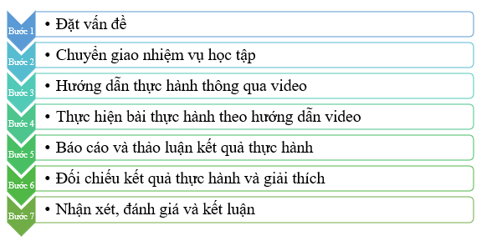
2.3.4. Quy trình sử dụng bộ video để phát triển năng lực thực nghiệm
2.3.4.2. Sử dụng video dạy học các bài TH nhằm hướng dẫn HS
thực hiện thí nghiệm

Slide 67
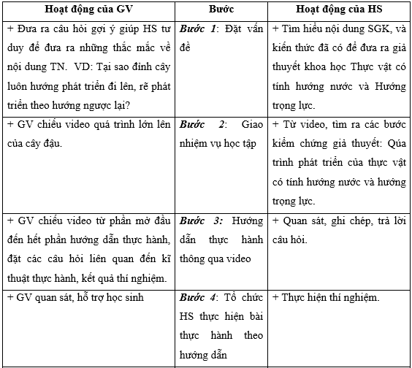
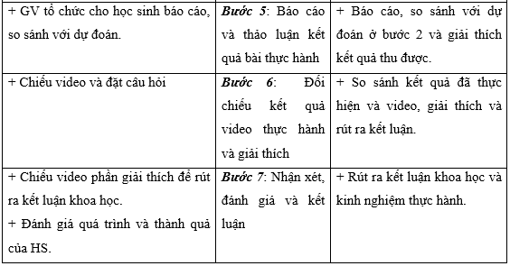
2.3.4. Quy trình sử dụng bộ video để phát triển năng lực thực nghiệm
Ví dụ: Sử dụng video dạy học bài TH “Thí nghiệm chứng minh tính hướng nước và hướng trọng lực ở thực vật” nhằm phát triển NLTN cho học sinh.

Slide 68
2.3.4. Quy trình sử dụng bộ video để phát triển năng lực thực nghiệm
2.3.4.3. Sử dụng video các bài thực hành là phương tiện dạy học trực quan
Mục đích: Sử dụng video minh họa các bước tiến hành thí nghiệm nhằm
phát triển NLTN cho HS.
Phương tiện trực quan là công cụ hữu hiệu vì nó có khả năng mang đến cho người học nguồn thông tin tri thức, khoa học và ứng dụng.
Phương tiện trực quan bảo gồm tranh ảnh, mẫu vật, video clip, mô hình được sử dụng để giải thích minh họa, thông tin tái hiện và tìm tòi bộ phận nghiên cứu.

Slide 69
2.3.4. Quy trình sử dụng bộ video để phát triển năng lực thực nghiệm
2.3.4.3. Sử dụng video các bài thực hành là phương tiện dạy học trực quan
Bước 1: Đặt vấn đề
Bước 2: Giao nhiệm vụ học tập
Bước 3: Chiếu video từ mục tiêu đến hết phần hướng dẫn thực hành và yêu cầu HS thực hiện nhiệm vụ
Bước 4: Tổ chức HS thảo luận về kết quả thực hiện nhiệm vụ học tập ở bước 3
Bước 5: Giải thích kết quả thực hành.
Bước 6: Nhận xét, đánh giá và kết luận

Slide 70
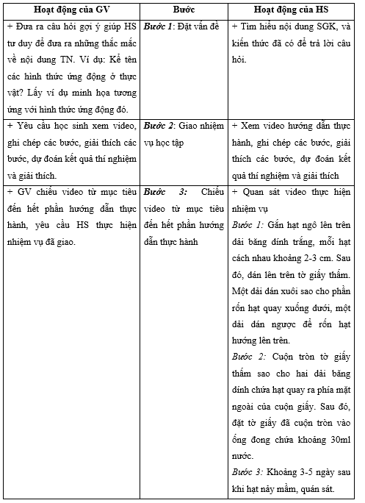
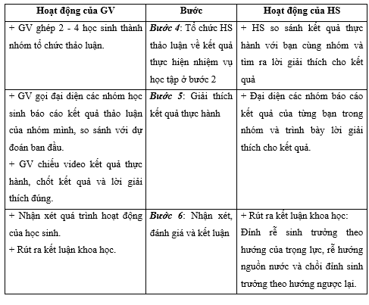
2.3.4. Quy trình sử dụng bộ video để phát triển năng lực thực nghiệm
Ví dụ sử dụng video các bài thực hành là phương tiện dạy học trực quan

Slide 71
2.3.4. Quy trình sử dụng bộ video để phát triển năng lực thực nghiệm
Ví dụ: Sử dụng video dạy học bài TH “Thí nghiệm chứng minh tính hướng nước và hướng trọng lực ở thực vật” nhằm phát triển NLTN cho học sinh.

Slide 72
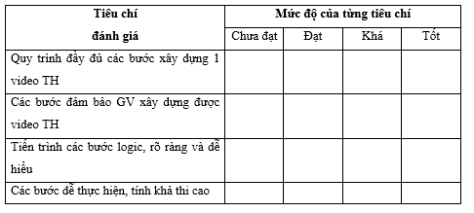
2.3.4. Quy trình sử dụng bộ video để phát triển năng lực thực nghiệm
Thiết kế các công cụ đánh giá và tiêu chí đánh giá
Tiêu chí đánh giá quy trình xây dựng video thực hành Sinh học

Slide 73
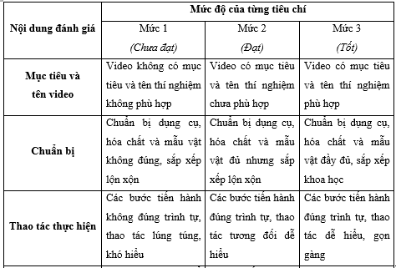
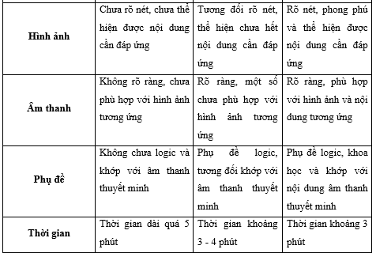
2.3.4. Quy trình sử dụng bộ video để phát triển năng lực thực nghiệm
Thiết kế các công cụ đánh giá và tiêu chí đánh giá
Tiêu chí đánh giá chất lượng video thực hành

Slide 74
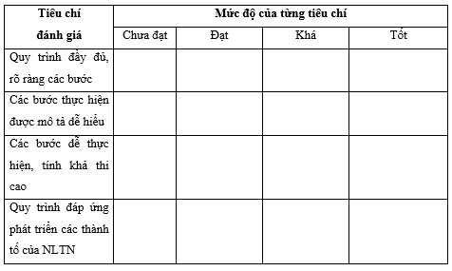
2.3.4. Quy trình sử dụng bộ video để phát triển năng lực thực nghiệm
Thiết kế các công cụ đánh giá và tiêu chí đánh giá
Tiêu chí đánh giá quy trình sử dụng video nhằm phát triển NLTN

Slide 75
PHẦN III
KẾT LUẬN VÀ KIẾN NGHỊ

Slide 76
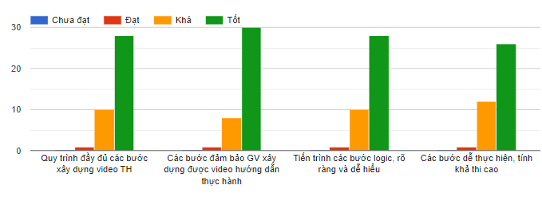
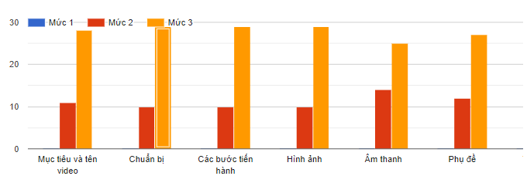
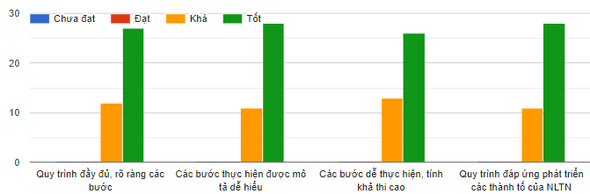
KẾT QUẢ THAM VẤN CHUYÊN GIA
Nhận xét và góp ý của GV đánh giá:
Dựa vào kết quả khảo sát, giáo viên đã hài lòng và góp ý một số điểm sau:
- Video dễ hiểu, ngắn gọn, hình ảnh rõ ràng trung thực, sống động thu hút HS.
- Có thể sử dụng bằng cách khác.
- Video hữu ích hỗ trợ dạy học TH.
- Sử dụng thêm câu hỏi trong lúc TH thí nghiệm.

Slide 77
PHẦN 3. KẾT LUẬN VÀ KIẾN NGHỊ
KẾT LUẬN
Kết quả nghiên cứu bước đầu đã cho thấy video, quy trình xây dựng và sử dụng video để tổ chức dạy học chủ đề “Cảm ứng, Sinh trưởng và phát triển, Sinh sản ở sinh vật – Sinh học 11” là có tính khả thi. Xây dựng và sử dụng video có ý nghĩa đối với GV và HS trong dạy học phát triển năng lực HS, đáp ứng chương trình giáo dục phổ thông 2018. Tuy nhiên, để xây dựng và sử dụng video hiệu quả cần đầu tư về thời gian, cần học cách sử dụng phần mềm chỉnh sửa video, kết hợp với ý tưởng sư phạm. Đồng thời đảm bảo nguyên tắc thiết kế và sử dụng video trong quá trình tổ chức dạy học.

Slide 78
PHẦN 3. KẾT LUẬN VÀ KIẾN NGHỊ
KIẾN NGHỊ
Kết quả nghiên cứu lý thuyết và thực tiễn kết hợp với khảo nghiệm đề tài, chúng tôi đề nghị GV nên tiếp tục nghiên cứu, xây dựng và sử dụng video dạy học thực hành các chủ đề trong dạy học Sinh học. Mục đích chính của đề tài chính là nâng cao hiệu quả dạy học và phát triển năng lực thực nghiệm của học sinh. Để có nguồn video chất lượng tốt, đảm bảo tính khoa học cần trao đổi, thảo luận và trao chia sẻ kinh nghiệm với các đồng nghiệp phục vụ cho dạy học thực hành.

Slide 79

CẢM ƠN QUÝ THẦY CÔ VÀ MỌI NGƯỜI ĐÃ LẮNG NGHE

